Slide 1
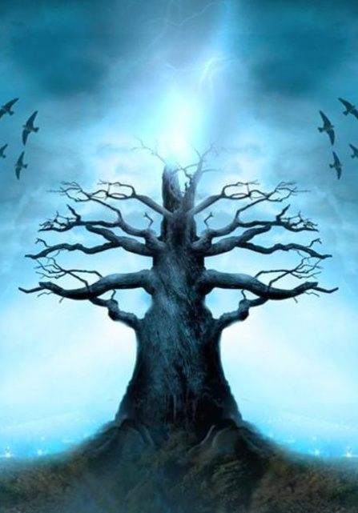
Seria: Magiczne drzewo

Slide 2
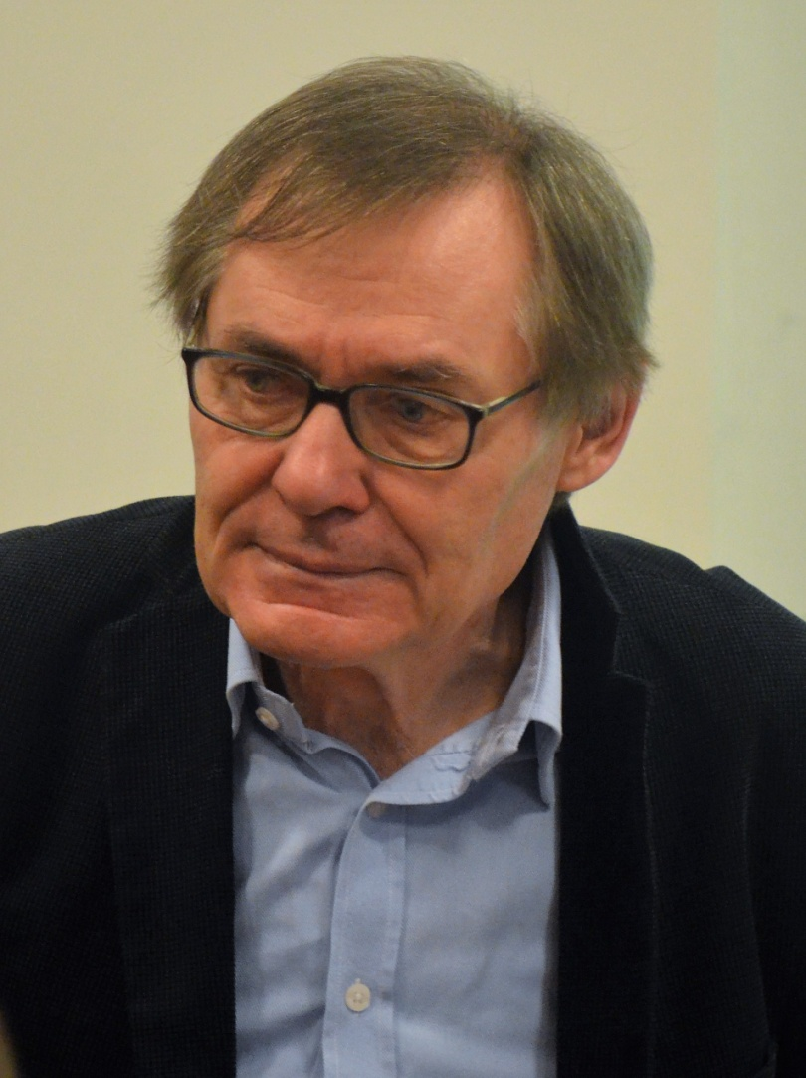
Autor: Andrzej Maleszka
Andrzej Maleszka
(ur. 3 marca 1955 w Poznaniu) – polski reżyser telewizyjny i teatralny, scenarzysta i pisarz, specjalizujący się w twórczości dla dzieci i młodzieży. Autor i reżyser ponad 30 spektakli wystawianych w teatrach bądź prezentowanych w telewizyjnym Teatrze Młodego Widza, oraz kilkunastu filmów i seriali telewizyjnych. Laureat kilkunastu nagród i wyróżnień, w tym międzynarodowej nagrody Emmy za cykl filmowy Magiczne drzewo (2003-2006), autor serii powieści o tym samym tytule.

Slide 3
Omawiane fragmenty książek:

Slide 4
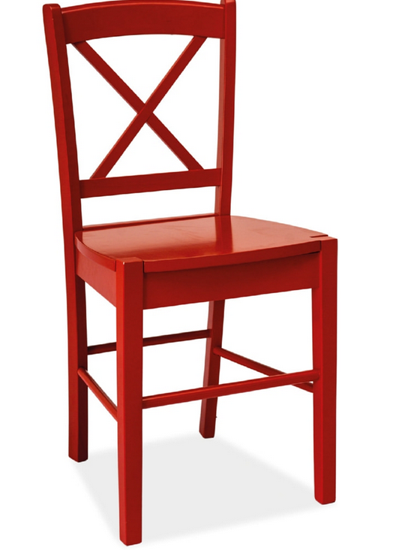
Czerwone krzesło
Czas akcji
Akcja powieści dzieje się na początku XXI wieku.
Miejsce akcji
dom przy ulicy Weneckiej
dom ciotki Maryli
miasto
pociąg
lotnisko
łąka i wzgórze
statek Queen Victoria
Gatunek
Książka “Magiczne Drzewo. Czerwone Krzesło” jest utworem epickim napisanym prozą. Zawiera wiele wątków. Zostały do niej wprowadzone liczne dialogi. Jest powieścią fantastyczną.

Slide 5
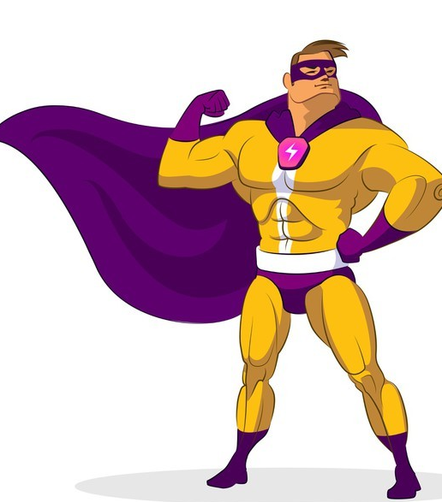
Czerwone krzesło c.d.
Bohaterowie pierwszoplanowi:
- Kuki to dziewięcioletni chłopiec, najmłodszy z rodzeństwa. Znalazł on czerwone krzesło. Miał swoje ulubione powiedzenie “Czuję, że będą kłopoty”.
- Tosia to jedenastoletnia dziewczynka, siostra Kukiego i Filipa. Potrafiła krzyczeć przez minutę bez przerwy.
- Filip to dwunastoletni chłopiec, najstarszy z rodzeństwa. Był odważny oraz podejmował wyzwania, aby dotrzeć do rodziców.
- Ciotka Maryla -pracowała jako dyrektor banku i dzięki temu miała dużo pieniędzy. Lubiła spokój i ciszę. Kiedy dzieci przemieniły ją w małą dziewczynkę była kapryśna i zachowywała się nadal jak dorosła osoba. Z biegiem czasu zaczęła postępować jak małe dziecko oraz stała się wesoła i lubiła zabawę.
- „Czerwone krzesło” było magiczne i spełniało życzenia osobom, które na nim usiadły.
Bohaterowie drugoplanowi:
- Rodzice Kukiego, Tosi i Filipa pracowali jako muzycy. Bardzo kochali swoje dzieci i obiecały im, że nigdy ich nie opuszczą. Nie zgodzili się nawet na dobrze płatna pracę pod warunkiem zostawienia swoich pociech. Zmienili się pod wpływem złego czaru. Na szczęście rodzeństwo ich ocaliło.
- Max Rozmus to szef jarmarku Augustino. Był zły i chciwy, oszukiwał ludzi. W obliczu zagrożenia swojego życia uległ przemianie i stał się dobrym człowiekiem.
- Marcelina była gosposią w domu ciotki. Udawała osobę głuchoniemą, by móc u niej pracować i dobrze zarabiać.

Slide 6
Elementy fantastyczne – czerwone krzesło
chodzące (biegające) krzesło
krzesło spełniające życzenia
magiczny dąb
pomieszanie języków, w których mówiła ciocia
odmłodzenie ciotki
zmiana charakteru rodziców

Slide 7
Elementy realistyczne – czerwone krzesło
rodzice rodzeństwa poszukują pracy
początkowa praca rodziców na festynie
rodzice podejmują pracę na statku
dzieci zamieszkują u ciotki podczas nieobecności rodziców
gosposia ciotki udaje głuchoniemą

Slide 8
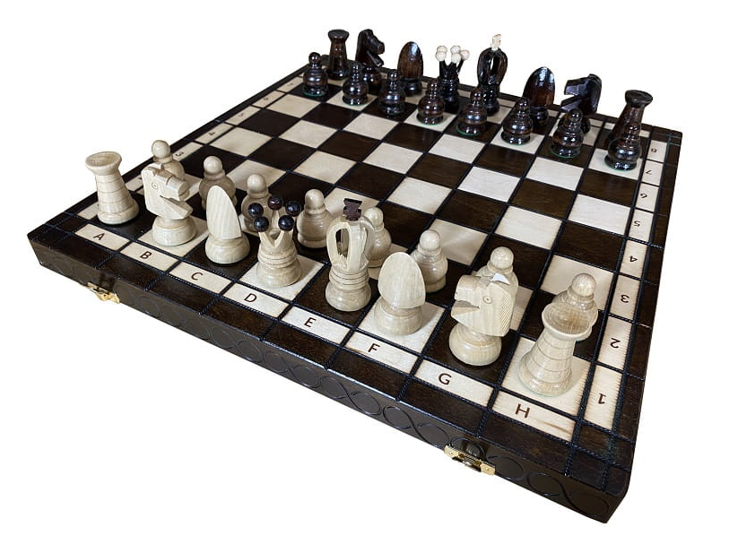
Pojedynek (fragmenty)
Czas i miejsce akcji:
wakacje-obóz szachowy
Bohaterowie:
Kuki
Gabi
Nikodem
Zula
gadający pies Budyń
Ikuk- klon Kukiego

Slide 9
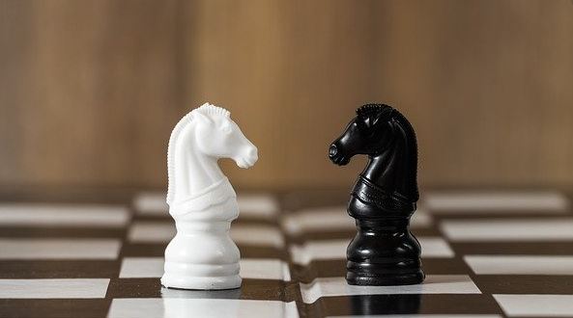
Pojedynek c.d.
Elementy fantastyczne:
gadający pies Budyń
magiczne szachy
Ikuk- klon chłopca Kukiego, powołany do życia dzięki magii czarnego gońca
Ikuk wyczarował zatrute jedzenie
Elementy realistyczne:
dzieci na obozie szachowym
wspólne śniadanie dzieci

Slide 10
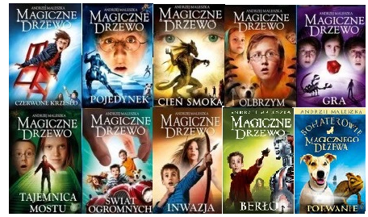
Propozycje książek z serii „Magiczne drzewo”:
Magiczne drzewo. Czerwone krzesło.
Magiczne drzewo. Tajemnica mostu.
Magiczne drzewo. Olbrzym.
Magiczne drzewo. Pojedynek.
Magiczne drzewo. Gra.
Magiczne drzewo. Cień Smoka.
Magiczne drzewo. Świat Ogromnych.
Magiczne drzewo. Inwazja.
Magiczne drzewo. Berło.
Magiczne drzewo. Czas Robotów.
Magiczne drzewo. Pióro T-Rexa.

Slide 11
Piotr Nowosad kl. IV a
DZIĘKUJĘ ZA UWAGĘ!

